Slide 1
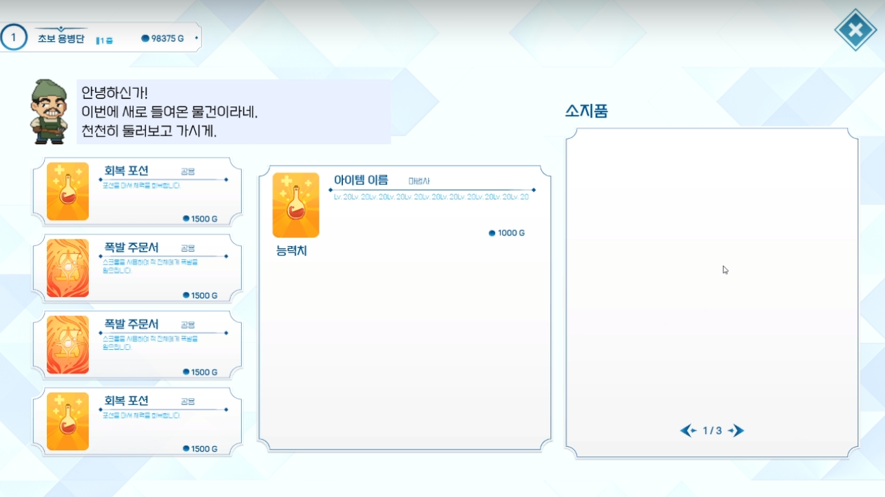
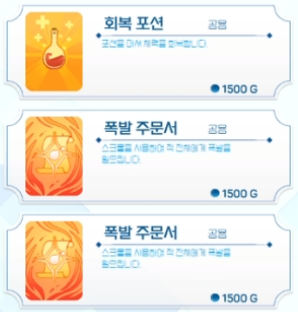
구매

Slide 2
[아이템 이름]
구매 하시겠습니까?
확인
취소
구매

Slide 3
골드가 부족합니다.
구매

Slide 4
매진
구매 완료!
구매

Slide 5
판매

Slide 6
1
3
15
판매

Slide 7
[아이템 이름]
판매 하시겠습니까?
확인
취소
판매

Slide 8
판매 완료!
1500G를 획득했습니다.
판매

